Slide 1
Conselho Estadual de Saúde PR Resultado da Pesquisa Proposta pela Comissão de Vigilância em Saúde durante a Conferência Estadual de Saúde Curitiba - 2015

Slide 2
Considerações...
Procuramos traçar o perfil dos delegados participantes da Conferência Estadual de Saúde 2015;
Estas pessoas são os “atores da saúde” em suas regionais;
Eles se interessam, se envolvem, formam opinião, acompanham ações e cobram melhorias nas condições de saúde de suas cidades e regionais;

Slide 3
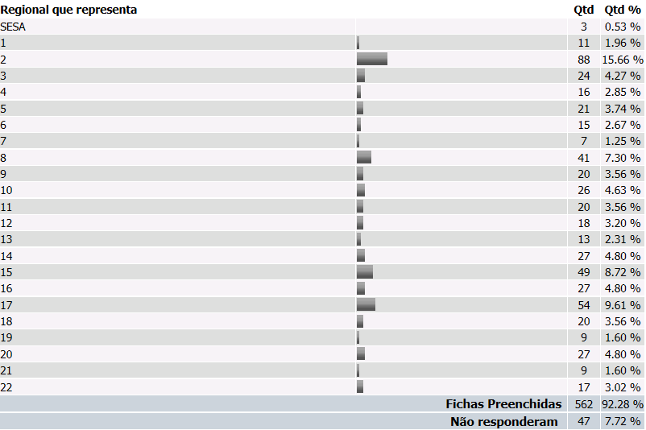

Slide 4
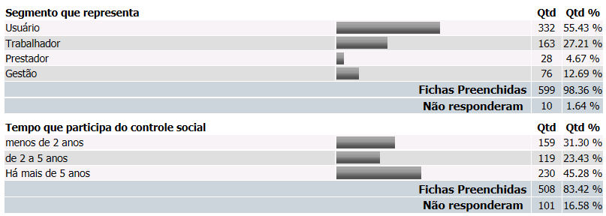

Slide 7
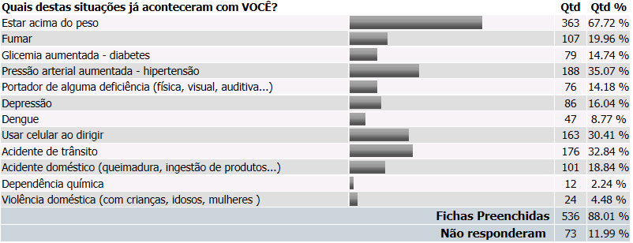

Slide 8
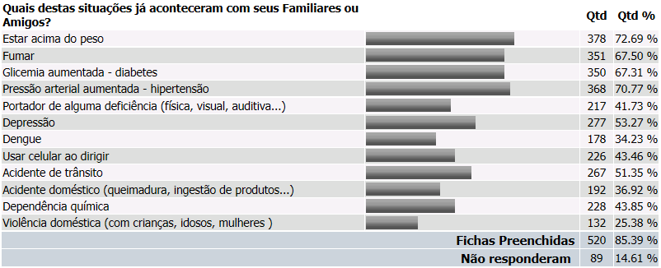

Slide 10
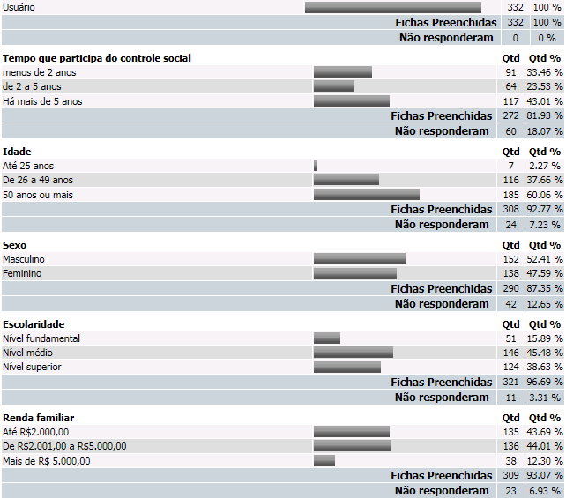

Slide 11
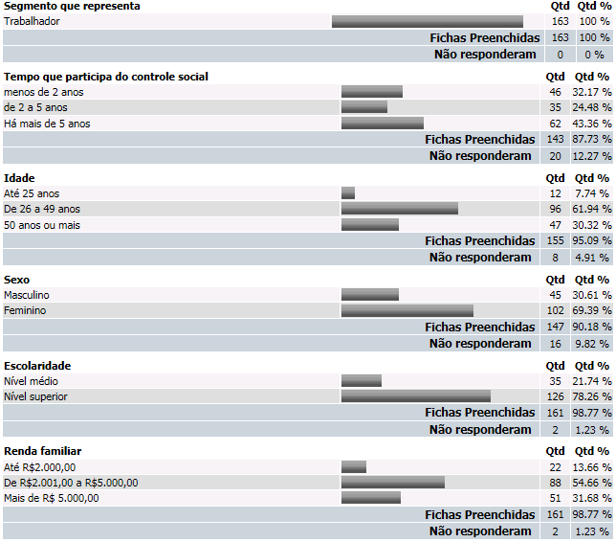

Slide 12
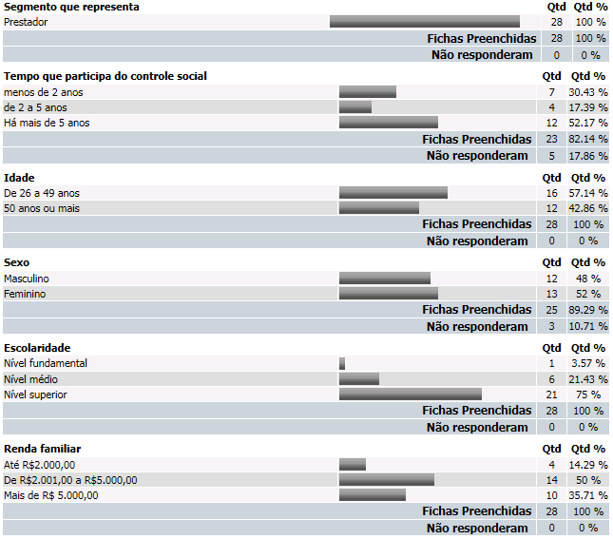

Slide 13
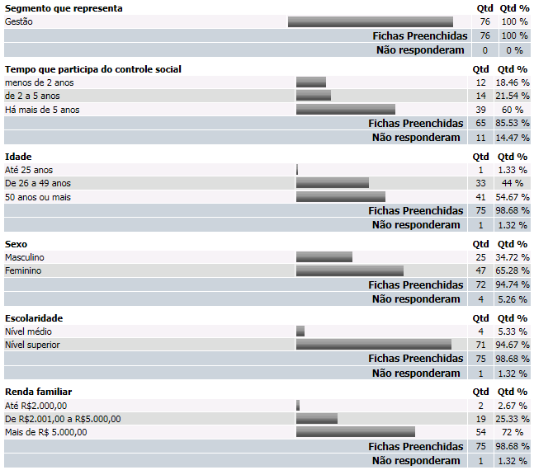

Slide 14
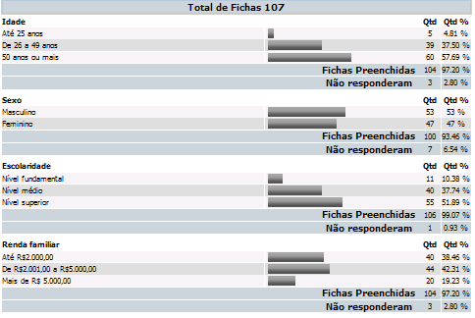
Quem se considera Fumante

Slide 15
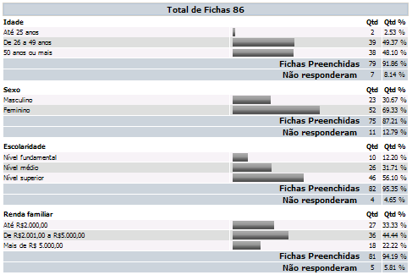
Quem se considera em Depressão

Slide 16
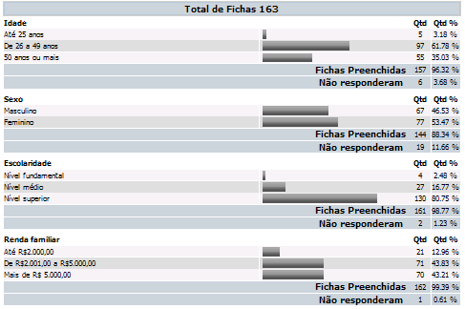
Quem usa Celular ao Dirigir

Slide 17
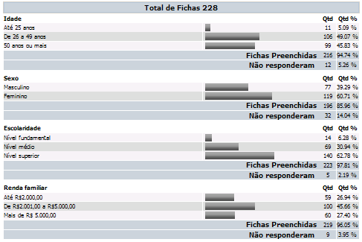
Quem conhece alguém com Dependência Química

Slide 18
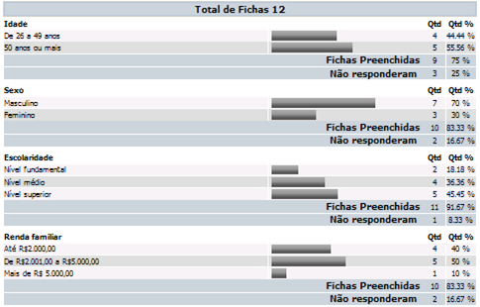
Quem se considera Dependente Químico

Slide 19
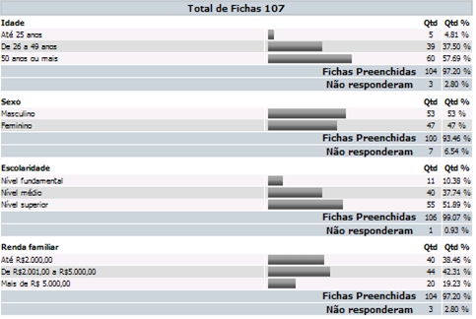
Fumante é Dependente Químico?

Slide 20
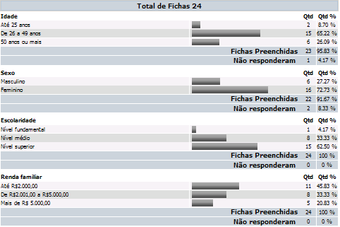
Quem sofre Violência Doméstica

Slide 21
Refletindo...
O “ator da saúde” também precisa de cuidados e informações...
Estilo de Vida X Adoecimento
Mudanças de comportamento podem ocorrer em curto prazo (cigarro, celular)...
A vontade de mudar existe, qual seria o melhor START?...

Slide 22
Proposta
Com base nos dados coletados, traçar o perfil de cada regional;
Elaborar ações de acordo com o público alvo;
Incentivar maior adesão às pesquisas;
Construir uma “Série Histórica” para acompanhamento dos hábitos...

Slide 23
Eu, Fabiana Aguiar, agradeço a todos que acreditaram na proposta, contribuíram com sugestões, colaboraram na elaboração e na execução da pesquisa e confiaram no trabalho.
Em especial ao Crefito-8,
a Comissão Organizadora da Conferência e principalmente aos participantes da
Comissão de Vigilância em Saúde!
Obrigada!

